Slide 1
부품 평가 기준서
CTC
SW 3P
2019. 05. 14.
Ver. 39.19.0

Slide 2
평가 SOP (Standard Operating Procedure)
Contents
제정 & 개정 이력
평가 기간 & 일정
부품 환경
평가前 부품 사양 선행 검토
평가 항목 & 근거
평가 Tool List
평가 방법
평가 결과
설계 반영 항목
검사 성적서 반영 항목 & 기준 Spec.
장착 방법 & 유의점
D/R
ECCB
DCCB
SCCB

Slide 3
제정/개정 기록
History
구분 |  | 세부 사항 | Version | 확인
제정 | 2019. 05. 14 | 평가 단위 지정 (핵심주요부품 선정) 부품 평가 담당자 지정 부품 평가 절차서(SOP) 작성 및 설비 적용기준 확립(Specification) 2019년 부품 평가 추가 | 39.19.0
개정 기준 1. 핵심 부품에 대한 평가 절차 변경 또는 기준 Spec. 변경
→ 1. 1. 0 / (부품 번호.제/개정 년도.제/개정번호) (ex.) O-Ring. 19년 개정. 변경순번 → Ver. 18.19.3 2. 평가기준 개정 또는 제정 시 세부 사항에 변경점 세부 기록 및 Version 관리

Slide 4
평가 기간 & 일정
평가 항목별 일정
구분 | 평가 항목 | 기간 | 비고
기초 성능 평가 | H/W 조립 상태 / 동작 확인 | 2일
 | 네임 Tag 확인 | 1일
 | PC 설정 확인 | 1일
 | S/W 정상 설치 / 확인 | 3일
 | HW / SW 정상 구동 확인 | 1개월
실장 평가 | 장기 안정성 확인 | 최소 2개월 이상 | 사외 평가 (선택 사항)
평가 기간 : 3개월 이상
1~2 개월
1개월
2개월 이상
6개월 이상
업체 미팅
재질 선정
샘플 수급
HW
PC 설정
SW
장기 안정성 평가
양산 평가
HW / SW 정상 구동 확인
기초 성능 평가
실장 평가

Slide 5
평가 SOP (Standard Operating Procedure)
???????????????????
부품 환경 (작성 예시)
평가 前 해당 설비&부품에 대한 환경 작성
검토 항목 |  | 단위 | PE-CVD |  | Metal | CVD | ALD | Diffusion
 |  |  | QUAD (EXITO) | Quanta | NOA | GEMINI | GEMINI ALD | HyEta
 |  |  | MOLD | MOLD | CVD W | TEOS | ALD-Ox | Zro
공통 사항 (공정) | 공정 온도 | ℃ | 550
 | 공정 압력 | Torr | 2.7 ~ 3
 | 공정 Gas | - | NF3 / N2 / Ar O2 / SIH4 TEOS / NH3
개별 사항 (부품) | 부품 환경 온도 | ℃ | 200
 | Cleaning Time | Sec | 170 (1X)
 | Cleaning Gas |  | NF3
 | Source |  | TEOS
 | Size | 배관, 규격 | AS-213 ~ AS394

Slide 6
평가 SOP (Standard Operating Procedure)
평가 목표 및 경쟁사 Fail율….??
평가前 부품 사양 선행 검토
평가 목표 | 경쟁사 Fail율 | 경쟁사 Fail 사례 | Remark
검토 항목 | 기준 Spec. | 설명 | Remark
OS | Window7 Pro 32bit Embedded | Operating System 운영체제 PC의 HW를 제어하고 Application 구동을 위한 기반 환경을 제공
CPU | E3-1225 V2, Quad Core, 3.2GHz x 1 | Central Processing Unit 중앙처리장치 PC의 두뇌에 해당되고 모든 데이터를 처리하는 장치
RAM | DDR3 Unbuffered ECC 4GB x 2 | Random Access Memory 램 기억된 정보를 읽어 내기도 하고 다른 정보를 기억시킬 수도 있는 휘발성 메모리
VGA | 512MB PCI-e x 1 | Video Graphics Array VGA PS/2 시리즈에 사용한 그래픽 규격으로 17가지의 표시 모드를 가지고 640x480해상도를 표현
SSD | Samsung SSD 860Pro 2.5' 512GB SSD x 2 | Solid State Drive 보조기억장치 반도체를 이용하여 정보를 저장하는 비 휘발성 메모리
ODD | Slim DVD Multi x 1 | Optical Disc Drive 광학디스크드라이브 데이터를 읽고 저장하는 주변기기로 CD드라이브
LAN | Gigabit LAN PORT x 6 | Local Area Network LAN 규모가 아주 작을 때는 단일 전송 케이블로 모든 호스트를 연결한 네트워크
D-Net | Hilscher, CIF50-DNM x 1 ea, PCI Card | DeviceNet D-Net 단일 네트워크를 통해 서로 연결하기 위한 신뢰성 있는 CAN 기술을 바탕으로 한 공개형 저가 커뮤니케이션 링크
USB Port | Outter USB x 2, Internel USB x 1 | Universal Serial Bus USB PC 등의 정보기기에 주변 장치를 연결하기 위한 직렬 버스

Slide 7
평가 SOP (Standard Operating Procedure)
???????????????????
선행 검토
선행 검토의 예 1. (Compound Data Sheet)
선행 검토의 예 2. (Score Card)
TEST CODE | A-01 (Ref.) | A-02 | A-03 | A-04 | A-05
Compound Name (재질명) | Kalrez 9500 | Kalrez 9100 | Kalrez 9600 | Chemraz 547 | CoreRes KI-100
Color | Brown | Amber Translucent | Brown | Translucent Brown | Amber Translucent
Polmer Type | FFKM | FFKM | FFKM | FFKM | FFKM
Hardness (Shore A) | 75 | 68 | 70 | 76 | 75
Tensile Strength (Mpa) | 17.5 | 13.8 | 13.4 | 15.0 | 15.4
Elongation (%) | 205 | 233 | 218 | 203 | 280
Modulus 100% (Mpa) | 9.5 | 4.8 | 4.8 | 3.3 | 7.3
Compression Set | ASTM D395 (Test Sheet, 25% Compression & ASTM D412 (AS568A-214 O-ring, 25% Compression)
72hrs@200°C | 20.0 | 18.0 | 15.0 | 11.0 | 13.0
72hrs@300°C | - | - | - | - | -
Max. Serv. Temp. (°C) | 310 | 300 | 315 | 300 | 315
NO | 비교 항목 |  | 가중치 | 점수 및 배점
 |  |  |  | KSM |  |  |  |  |  | GT |  | INNORES
 |  |  |  | Kalrez 9500 |  | Kalrez 9100 |  | Kalrez 9600 |  | Chemraz 547 |  | CoreRes KI-100
 |  |  |  | 점수 | 배점 | 점수 | 배점 | 점수 | 배점 | 점수 | 배점 | 점수 | 배점
1 | 성 능 | Tensile Strength | 0.15 | 90 | 13.5 | 70 | 10.5 | 70 | 10.5 | 80 | 12 | 80 | 12
2 |  | Modulus 100% | 0.15 | 90 | 13.5 | 40 | 6 | 40 | 6 | 30 | 4.5 | 70 | 10.5
3 |  | 200℃ C.Set | 0.20 | 80 | 16 | 82 | 16.4 | 85 | 17 | 89 | 17.8 | 87 | 17.4
4 |  | Max Temp | 0.10 | 95 | 9.5 | 90 | 9 | 95 | 9.5 | 90 | 9 | 90 | 9
5 | 서 비 스 | Cost | 0.30 | 70 | 21 | 80 | 24 | 70 | 21 | 80 | 24 | 100 | 30
6 |  | Delivery | 0.05 | 80 | 4 | 80 | 4 | 80 | 4 | 80 | 4 | 100 | 5
7 |  | Technical Skills | 0.05 | 100 | 5 | 100 | 5 | 100 | 5 | 50 | 2.5 | 50 | 2.5
종합 점수 |  |  |  |  | 82.5 |  | 74.9 |  | 73 |  | 73.8 |  | 86.4

Slide 8
평가 SOP (Standard Operating Procedure)
Feasibility 평가
평가 Item | 평가 방법 및 근거 |  | Spec.
H/W SSD | 방법 | CrystalDiskMark Prgram을 이용하여 측정 | 1번= 250MB 3번= 250MB 5번= 250MB 7번= 250MB
 | 근거
H/W CPU | 방법 | Windows 작업 관리자를 이용하여 측정 | 10% 이내
 | 근거
내구성 평가
평가 Item | 평가 방법 & 근거 |  | Spec.

Slide 9
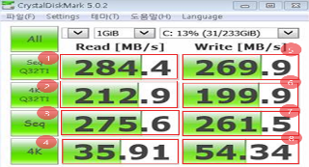
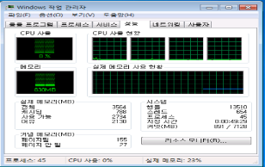
평가 SOP (Standard Operating Procedure)
평가 Tool List
구분 | 평가 항목 | Spec. | 위치 | 실사
H/W SSD | SSD Speed | 1번= 250MB 3번= 250MB 5번= 250MB 7번= 250MB | CrystalDiskMark Prgram
H/W CPU | CPU 사용율 | 10% 이내 | Windows 작업 관리자

Slide 10
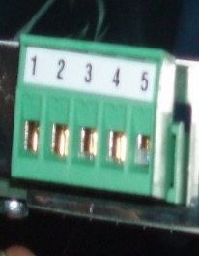
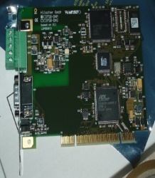
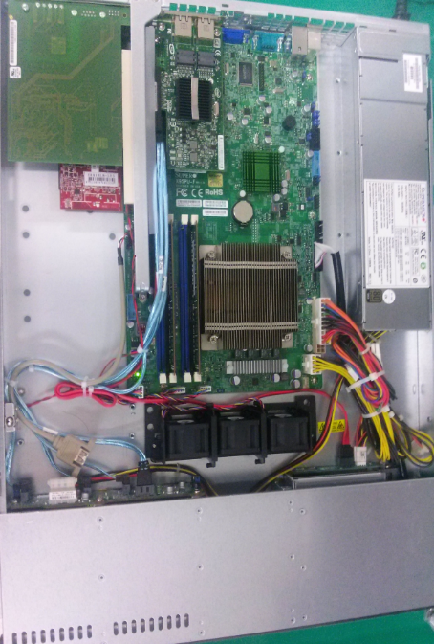
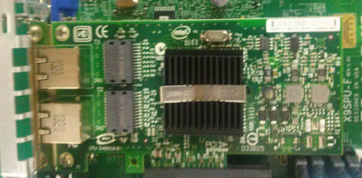
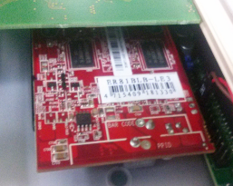
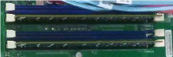
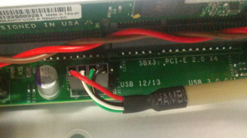
평가 SOP (Standard Operating Procedure)
Hardware Setup
& 식별 TAG
평가목적 HW 장착 확인 및 포장 제거 후 외형으로는 컴퓨터 용도 구별 불가능에 따른 컴퓨터 식별 용 TAG
평가방법
① Hilscher, CIF50-DNM PCI CARD : 모델명과 장착 상태, 배치를 육안 확인
② DEVICE NET CONNECTOR (CIF50-DNM PCI CARD 용) : CONNECTOR TYPE과 장착 육안 확인
③ USB 1 PORT 내부 CABLE : CABLE 결선과 배치 상태 육안 확인 USB 내부 CABLE 1 PORT와 방향 육안 확인
④ RAM : 장착 육안 확인
⑤ SSD : 장착 육안 확인
⑥ ODD : 장착 육안 확인
⑦ VGA Card 추가 : 장착 육안 확인. 내장 VGA Block 처리
⑧ LAN Card 추가 : 장착 육안 확인(CTC 전용)
PC 설정
SW 설치
HW / SW 정상
작동 확인
②
①
⑧
⑦
④
③

Slide 11
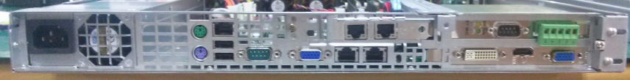
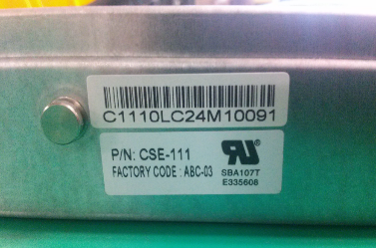
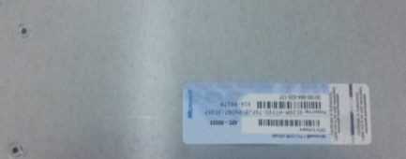


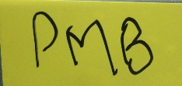


평가 SOP (Standard Operating Procedure)
Hardware Setup
& 식별 TAG
평가방법
① 컴퓨터 후면에 사용 포트 상태 육안 확인
② 컴퓨터 좌측 면에 납품 컴퓨터 관리용 시리얼 번호 Tag 부착 위치와 육안 식별 상태 확인
③ 컴퓨터 윗면 시리얼 포트 앞쪽에 Product Key 부착
④ 컴퓨터 우측면에 식별 용 내용 기입 후 부착
⑤ 외장 VGA Port 와 혼돈되지 않게, 사용하지 않는 내장 VGA Port Block 설치. (차후 예정)
⑥ Inside USB 포트에 USB 마우스/키보드 장착 시 마우스 포인터 및 키보드 작동상태를 확인
PC 설정
SW 설치
HW / SW 정상
작동 확인
①
②
③
④

Slide 12
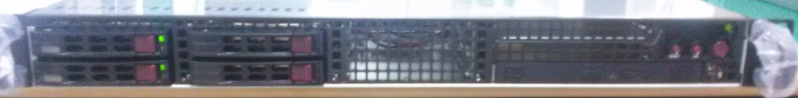
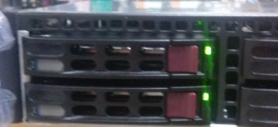
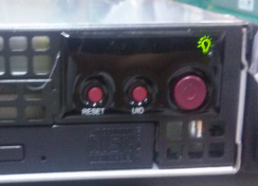
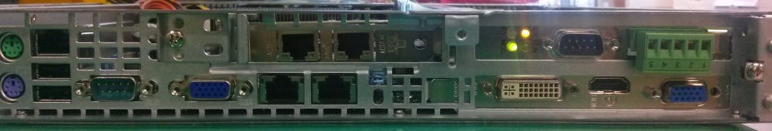
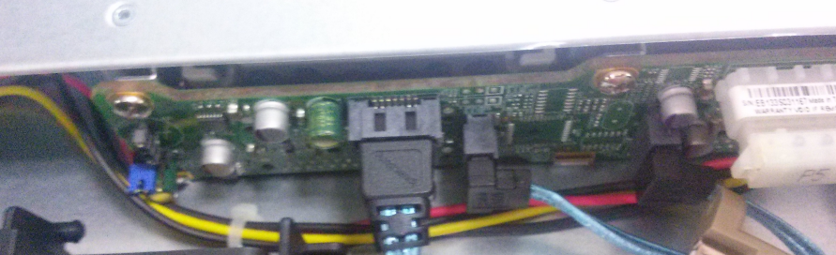
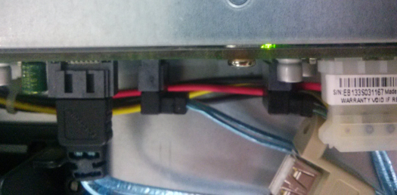
평가 SOP (Standard Operating Procedure)
Hardware Setup
& 식별 TAG
평가방법
① Power On시 점등되는 램프
② SSD 읽기 및 쓰기 작동 점등 램프
③ CIF50-DNM Card 작동 점등 램프
④ 랜포트 정상 작동 점등 램프
⑤ SATA 백플랜 점퍼 위치가 사진 같이 정상적인지 확인
⑥ SATA 백플랜 SSD 0/1 LED가 정상적으로 점등하는지 확인
PC 설정
SW 설치
HW / SW 정상
작동 확인
②
①
④
③
⑥
⑤

Slide 13
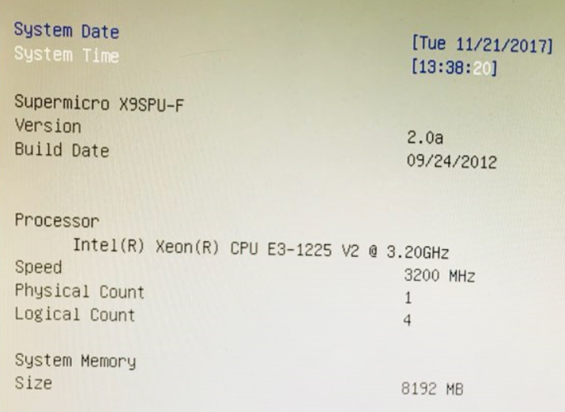
평가 SOP (Standard Operating Procedure)
Hardware Setup
& 식별 TAG
평가 목적 PC 운영을 최적화 하기 위한 목적
평가 조건
① 시스템에 시간 및 날짜 설정 확인
② BIOS Version 및 Build Data 확인
PC 설정
SW 설치
HW / SW 정상
작동 확인
①
②

Slide 14
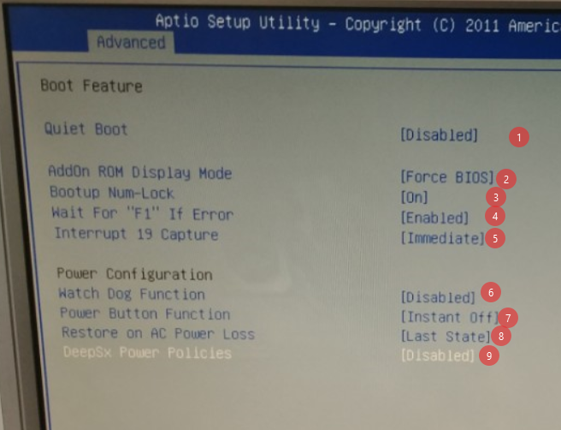
평가 SOP (Standard Operating Procedure)
Hardware Setup
& 식별 TAG
평가 조건
① Advanced - Boot Features Option screen 설정 확인
PC 설정
Setup Item | Options
Quiet Boot | [Disabled]
AddOn ROM Display Mode | [Force BIOS]
Bootup Num-Lock | [On]
Wait For "F1" If Error | [Enabled]
Interrupt 19 Capture | [Immediate]
Watch Dog Function | [Disabled]
Power Button Funtion | [Instant Off]
Restore on AC Power Loss | [Last State]
DeepSx Power Policies | [Disabled]
SW 설치
HW / SW 정상
작동 확인

Slide 15
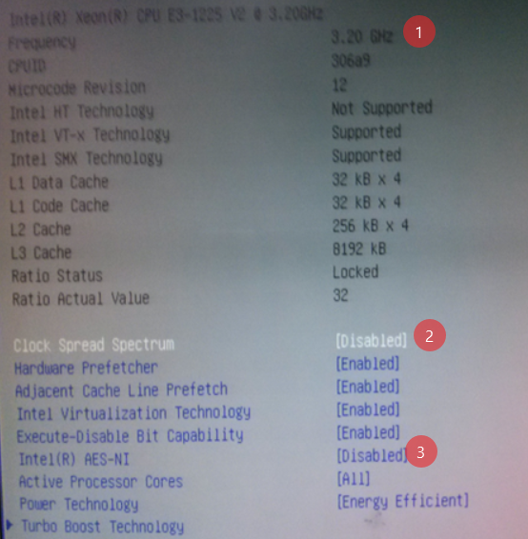
평가 SOP (Standard Operating Procedure)
Hardware Setup
& 식별 TAG
평가 조건
① Advanced - Advanced Processor Option screen 설정 확인
PC 설정
Setup Item | Options
Frequency | [Disabled]
Clock Spread Spectrum | [Disabled]
Intel® AES-NI | [Disabled]
기타 항목 | [Enabled]
SW 설치
HW / SW 정상
작동 확인

Slide 16
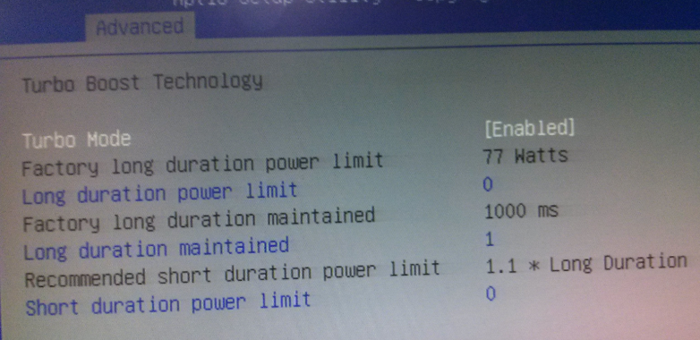
평가 SOP (Standard Operating Procedure)
Hardware Setup
& 식별 TAG
평가 조건
① Advanced - Turbo Boost Technology 설정 확인
PC 설정
Setup Item | Options
Turbo Mode | [Enabled]
기타 항목 | [설정값 유지]
SW 설치
HW / SW 정상
작동 확인

Slide 17
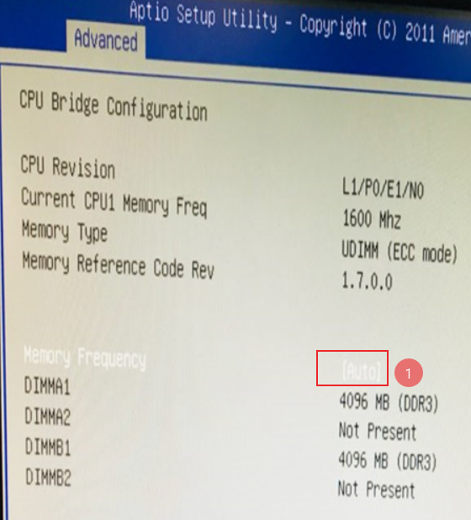
평가 SOP (Standard Operating Procedure)
Hardware Setup
& 식별 TAG
평가 조건
① Advanced - CPU Bridge Configuration 설정 확인
PC 설정
Setup Item | Options
Memory Frequency | [Auto]
SW 설치
HW / SW 정상
작동 확인

Slide 18
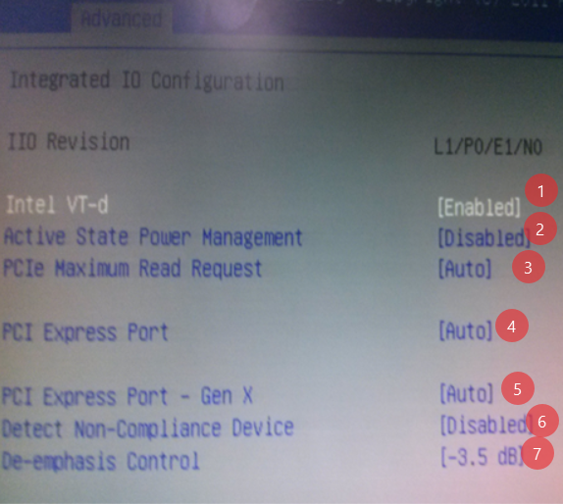
평가 SOP (Standard Operating Procedure)
Hardware Setup
& 식별 TAG
평가 조건
① Advanced - CPU Bridge Configuration 설정 확인
PC 설정
Setup Item | Options
Intel VT-d | [Enabled]
Active State Power Management | [Disabled]
PCIe Maximum Read Request | [Auto]
PCIe Express Port | [Auto]
PCIe Express Port - Gen X | [Auto]
Detect Non-Compliance Device | [Disabled]
De-emphasis Control | [-3.5 dB]
SW 설치
HW / SW 정상
작동 확인

Slide 19
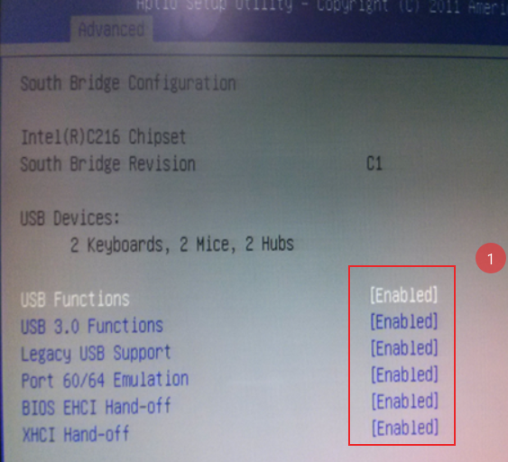
평가 SOP (Standard Operating Procedure)
Hardware Setup
& 식별 TAG
평가 조건
① Advanced - South Bridge Configuration 설정 확인
PC 설정
Setup Item | Options
전체항목 | [Enabled]
SW 설치
HW / SW 정상
작동 확인

Slide 20
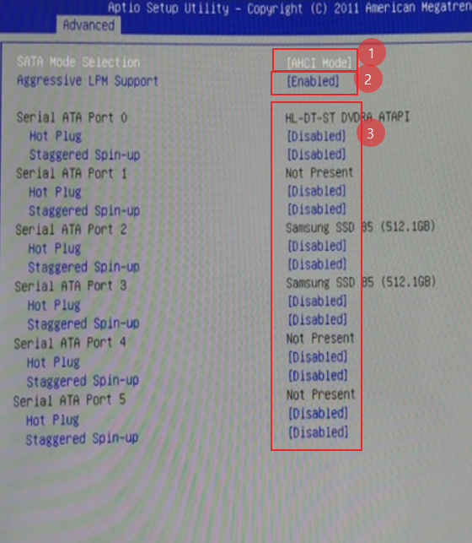
평가 SOP (Standard Operating Procedure)
Hardware Setup
& 식별 TAG
평가 조건
① Advanced - IDE/SATA Configuration 설정 확인
PC 설정
Setup Item | Options
SATA Mode Selection | [AHCI Mode]
Aggressive LPM Support | [Enabled]
기타항목 | [Disabled]
SW 설치
HW / SW 정상
작동 확인

Slide 21
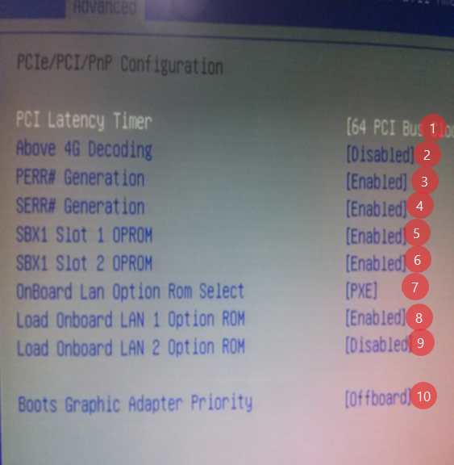
평가 SOP (Standard Operating Procedure)
Hardware Setup
& 식별 TAG
평가 조건
① Advanced - PCIe/PCI/PnP Configuration 설정 확인
PC 설정
Setup Item | Options
PCI Latency Timer | [64 PCI]
Above 4G Decoding | [Disabled]
PERR# Generation | [Enabled]
SERR# Generation | [Enabled]
SBX1 Slot 1 OPROM | [Enabled]
SBX1 Slot 2 OPROM | [Enabled]
OnBoard Lan Option Rom Select | [PXE]
Load Onboard LAN 1 Option ROM | [Enabled]
Load Onboard LAN 2 Option ROM | [Disabled]
Boot Graphic Adapter Priority | [Offboard]
SW 설치
HW / SW 정상
작동 확인

Slide 22
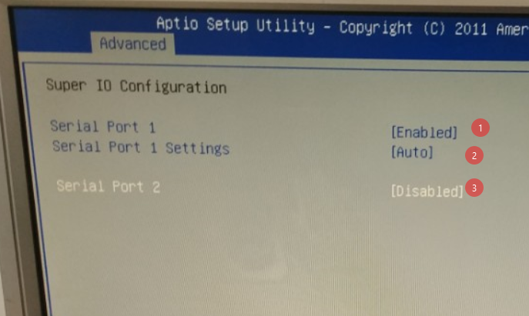
평가 SOP (Standard Operating Procedure)
Hardware Setup
& 식별 TAG
평가 조건
① Advanced - Super IO Configuration 설정 확인
PC 설정
Setup Item | Options
Serial Port 1 | [Enlbled]
Serial Port 1 Setting | [Auto]
Serial Port 2 | [Disabled]
SW 설치
HW / SW 정상
작동 확인

Slide 23
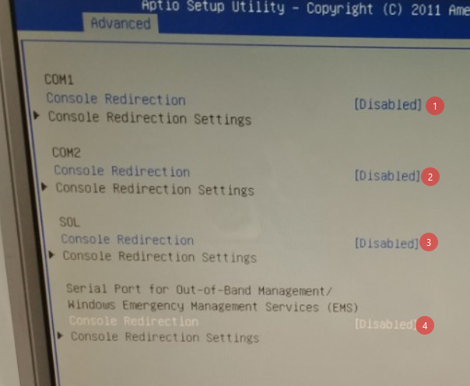
평가 SOP (Standard Operating Procedure)
Hardware Setup
& 식별 TAG
평가 조건
① Advanced - Serial Port Console Redirection 설정 확인
PC 설정
Setup Item | Options
COM1 Console Redirection | [Disabled]
COM2 Console Redirection | [Disabled]
SOL Console Redirection | [Disabled]
Console Redirection | [Disabled]
SW 설치
HW / SW 정상
작동 확인

Slide 24
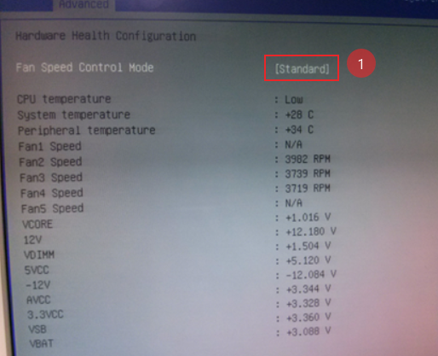
평가 SOP (Standard Operating Procedure)
Hardware Setup
& 식별 TAG
평가 조건
① Advanced - Hardware Health Configuration 설정 확인
PC 설정
Setup Item | Options
Fan Speed Control Mode | [Standard]
SW 설치
HW / SW 정상
작동 확인

Slide 25
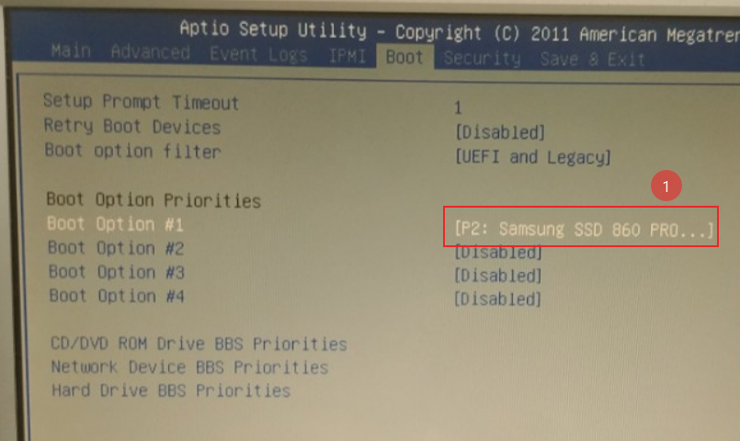
평가 SOP (Standard Operating Procedure)
Hardware Setup
& 식별 TAG
평가 조건
① 부팅순서 설정 옵션, 1 : SSD 만 남아있는지 확인
PC 설정
SW 설치
HW / SW 정상
작동 확인

Slide 26
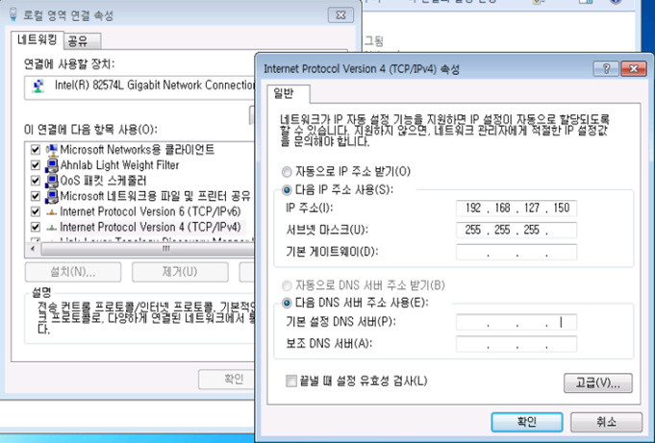
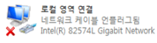
평가 SOP (Standard Operating Procedure)
Hardware Setup
& 식별 TAG
평가 조건
① 로컬 영역 연결 -> IP 주소 & 서브넷 마스크 & 기본 게이트웨이 : 설정
PC 설정
IP 주소 (공통) | 서브넷 마스크 (공통)
192.168.127.150 | 255.255.255.0
SW 설치
HW / SW 정상
작동 확인

Slide 27
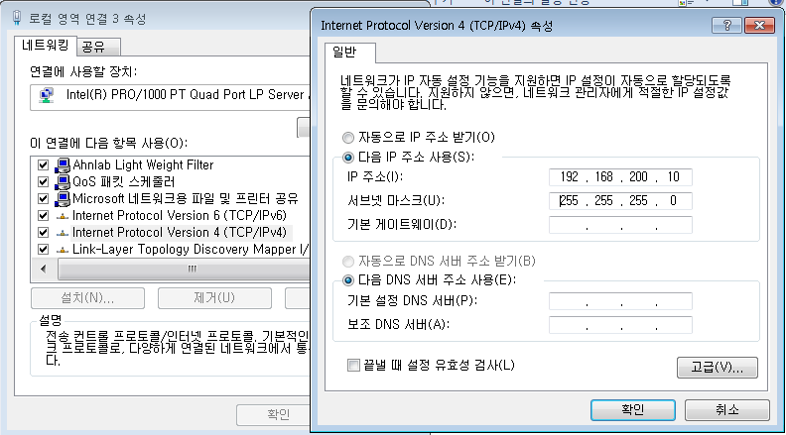
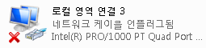
평가 SOP (Standard Operating Procedure)
Hardware Setup
& 식별 TAG
평가 조건
① 로컬 영역 연결 3 -> IP 주소 & 서브넷 마스크 & 기본 게이트웨이 : 설정
PC 설정
Serial Server | IP 주소 | 서브넷 마스크
CTC | 192.168.200.10 | 255.255.255.0
CTC-L | 자동 | 자동
PMC-L | 192.168.200.10 | 255.255.255.0
SW 설치
HW / SW 정상
작동 확인

Slide 28
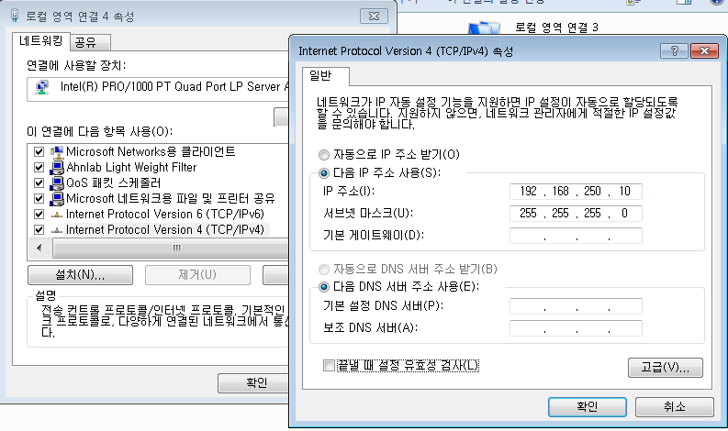
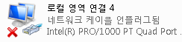
평가 SOP (Standard Operating Procedure)
Hardware Setup
& 식별 TAG
평가 조건
① 로컬 영역 연결 4 -> IP 주소 & 서브넷 마스크 & 기본 게이트웨이 : 설정
PC 설정
Serial Server | IP 주소 | 서브넷 마스크
CTC | 192.168.250.10 | 255.255.255.0
CTC-L | 자동 | 자동
PMC-L | 192.168.250.10 | 255.255.255.0
SW 설치
HW / SW 정상
작동 확인

Slide 29
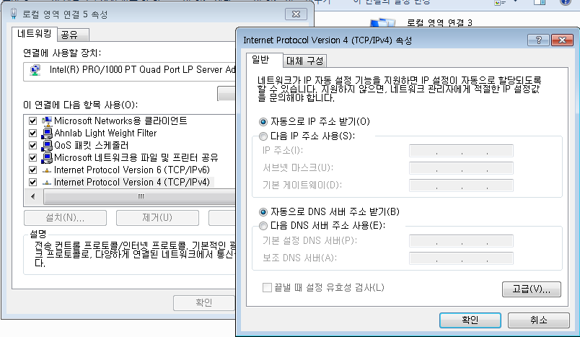
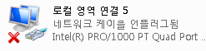
평가 SOP (Standard Operating Procedure)
Hardware Setup
& 식별 TAG
평가 조건
① 로컬 영역 연결 5 -> IP 주소 & 서브넷 마스크 & 기본 게이트웨이 : 설정
PC 설정
Serial Server | IP 주소 | 서브넷 마스크
CTC | 자동 | 자동
SW 설치
HW / SW 정상
작동 확인

Slide 30
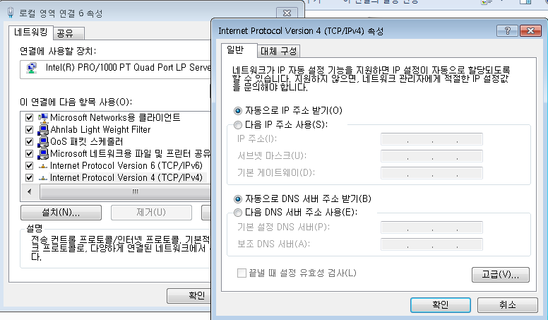
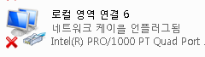
평가 SOP (Standard Operating Procedure)
Hardware Setup
& 식별 TAG
평가 조건
① 로컬 영역 연결 6 -> IP 주소 & 서브넷 마스크 & 기본 게이트웨이 : 설정
PC 설정
Serial Server | IP 주소 | 서브넷 마스크
CTC-L | 자동 | 자동
SW 설치
HW / SW 정상
작동 확인

Slide 31
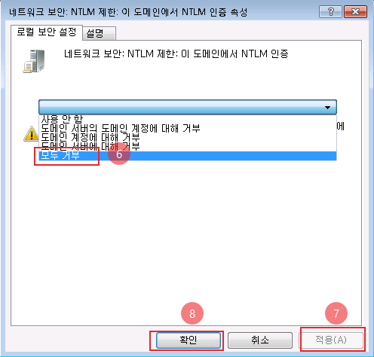
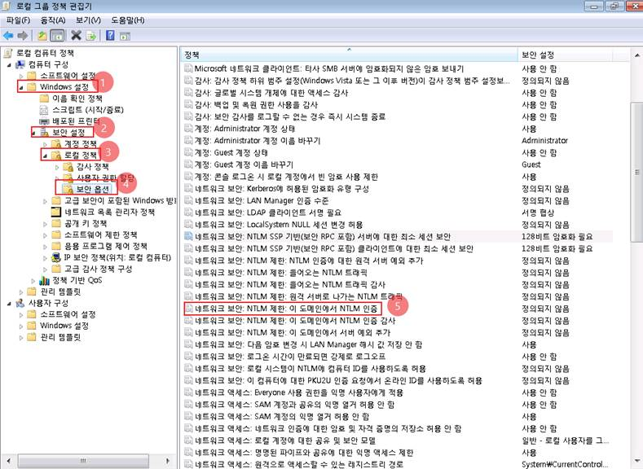
평가 SOP (Standard Operating Procedure)
Hardware Setup
& 식별 TAG
평가 조건
① 시작 -> 실행 -> gpedit.msc 입력
② 로컬 그룹 정책 편집기 -> Windows 설정 -> 보안 설정 -> 로컬 정책 -> 보안 옵션 ->
네트워크 보안: NTLM 제한: 이 도메인에서 NTLM 인증 선택
③ 로컬 보안 설정 -> 모두 거부 선택 -> 적용 -> 확인
PC 설정
SW 설치
HW / SW 정상
작동 확인

Slide 32
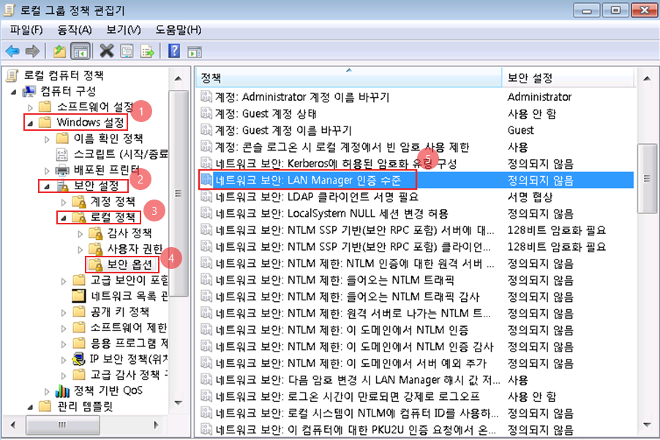
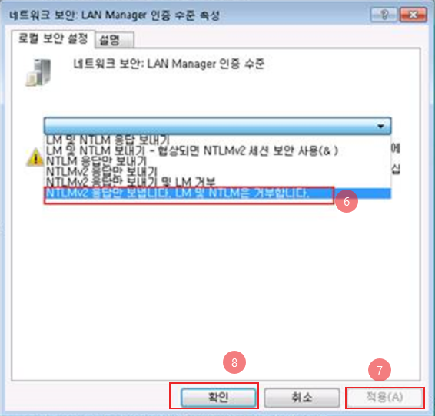
평가 SOP (Standard Operating Procedure)
Hardware Setup
& 식별 TAG
평가 조건
① 시작 -> 실행 -> gpedit.msc 입력
② 로컬 그룹 정책 편집기 -> Windows 설정 -> 보안 설정 -> 로컬 정책 -> 보안 옵션 ->
네트워크 보안: LAN Manager 인증 수준 선택
③ 로컬 보안 설정 -> NTLMv2 응답만 보냅니다. LM 및 NTLM은 거부합니다. 선택 -> 적용 -> 확인
PC 설정
SW 설치
HW / SW 정상
작동 확인

Slide 33
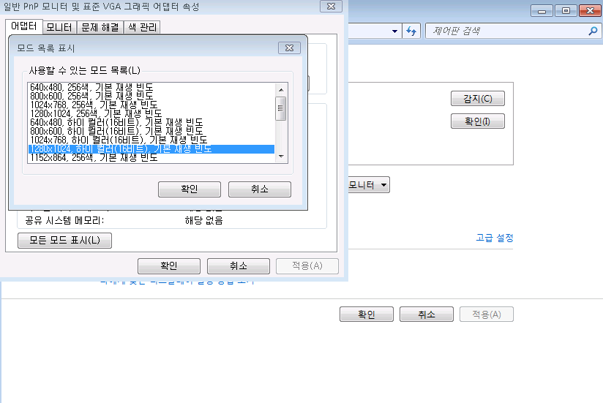
평가 SOP (Standard Operating Procedure)
Hardware Setup
& 식별 TAG
평가 조건
① 시작 -> 설정 -> 제어판 -> 디스플레이 ->고급 설정 ->어댑터 ->
모든 모드 표시 : "1280 x 1024 하이 컬러(16비트)" 설정
PC 설정
SW 설치
HW / SW 정상
작동 확인

Slide 34
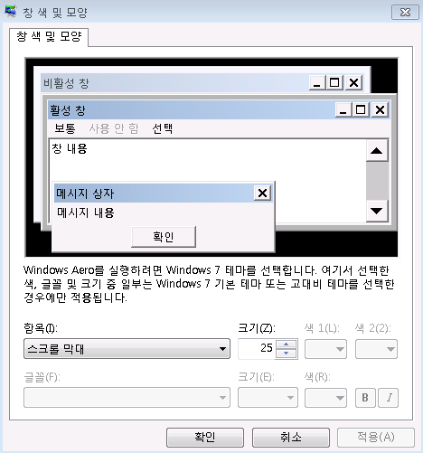
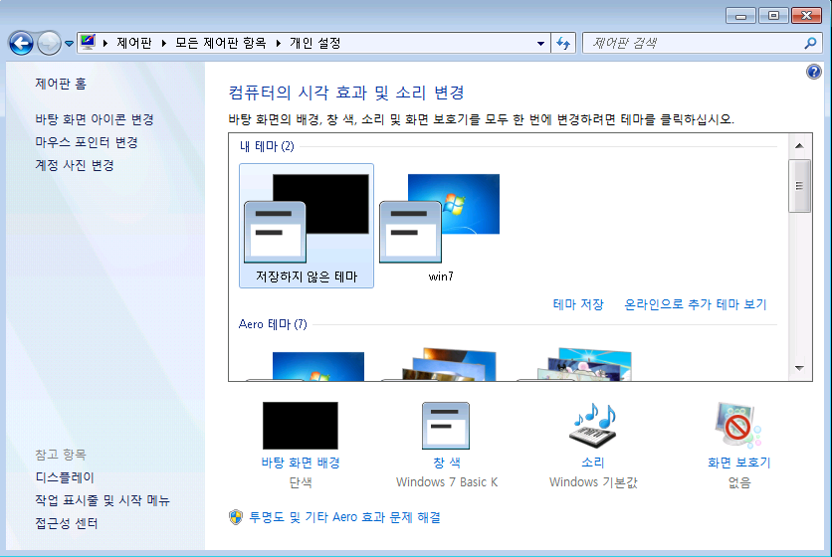
평가 SOP (Standard Operating Procedure)
Hardware Setup
& 식별 TAG
평가 조건
① 시작 -> 설정 -> 제어판 -> 개인 설정 -> 창색 -> 항목에서 스크롤 막대로 변경 후 크기 25 로 변경
PC 설정
SW 설치
HW / SW 정상
작동 확인

Slide 35
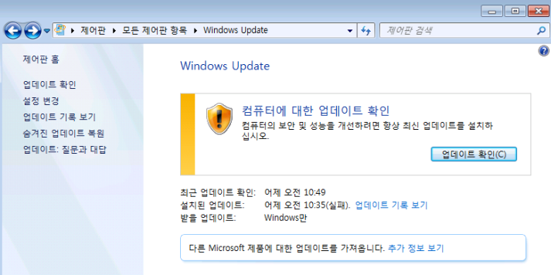

평가 SOP (Standard Operating Procedure)
Hardware Setup
& 식별 TAG
평가 조건
① 시작 -> 설정 -> 제어판 -> Windows 업데이트
-> 중요 업데이트 항목에서 "업데이트를 확인하지 않음"으로 설정
PC 설정
SW 설치
HW / SW 정상
작동 확인

Slide 36


평가 SOP (Standard Operating Procedure)
Hardware Setup
& 식별 TAG
평가 조건
① 내컴퓨터 -> 메뉴 -> 관리 -> 서비스 및 응용 프로그램 -> 서비스 -> Windows Update -> 속성
-> 일반 -> 서비스 상태 : 정지 선택 -> 시작 유형 : 사용 안 함 선택 -> 적용 -> 확인
PC 설정
SW 설치
HW / SW 정상
작동 확인

Slide 37

평가 SOP (Standard Operating Procedure)
Hardware Setup
& 식별 TAG
평가 조건
① 내컴퓨터 -> 메뉴 -> 관리 -> 컴퓨터 관리 -> 컴퓨터 관리(로컬) -> 시스템 도구
-> 응용 프로그램 : "경고 & 주의" 이벤트 로그 표시 상태 육안 확인
-> "경고 & 주의" 이벤트 로그 표시가 있다면, 경고 & 주의 이벤트 문제를 해결 必
-> 검수 진행시는 발생 하지 않토록 조치 이행
PC 설정
SW 설치
HW / SW 정상
작동 확인

Slide 38

평가 SOP (Standard Operating Procedure)
Hardware Setup
& 식별 TAG
평가 조건
① 내컴퓨터 -> 메뉴 -> 관리 -> 컴퓨터 관리 -> 컴퓨터 관리(로컬) -> 시스템 도구
-> 시스템 : "경고 & 주의" 이벤트 로그 표시 상태 육안 확인
-> "경고 & 주의" 이벤트 로그 표시가 있다면, 경고 & 주의 이벤트 문제를 해결 必
-> 검수 진행시는 발생 하지 않토록 조치 이행
PC 설정
SW 설치
HW / SW 정상
작동 확인

Slide 39

평가 SOP (Standard Operating Procedure)
Hardware Setup
& 식별 TAG
평가 조건
① 시작-> 실행-> control userpasswords2 입력창에 "netplwiz" -> Enter
-> 사용자 계정 창 ->사용 할 계정을 클릭 -> 사용자 이름 암호..... 란 V 체크해제
-> "확인" 누르면 나타나는 암호 입력창에 "wonikips" 입력
PC 설정
SW 설치
HW / SW 정상
작동 확인

Slide 40

평가 SOP (Standard Operating Procedure)
Hardware Setup
& 식별 TAG
평가 조건
① 제어판 --> 시스템 --> 원격
-> 원견지원 : "이 컴퓨터에 대한 원격 지원 연결 허용" 확인
-> 원견 데스크톱 : "모든 버전의 원격 데스크톱을 실행 중인 컴퓨터에서 연결 허용" 확인
PC 설정
SW 설치
HW / SW 정상
작동 확인

Slide 41

평가 SOP (Standard Operating Procedure)
Hardware Setup
& 식별 TAG
평가 조건
① 제어판 --> Windows 방화벽 --> Windows 방화벽 설정 또는 해제
-> 홈 또는 회사(개인) 네트워크 위치 설정 : "Windows 방화벽 사용 안 함(권장하지 않음)" 확인
-> 공용 네트워크 위치 설정 : "Windows 방화벽 사용 안 함(권장하지 않음)" 확인
PC 설정
SW 설치
HW / SW 정상
작동 확인

Slide 42


평가 SOP (Standard Operating Procedure)
Hardware Setup
& 식별 TAG
평가 조건
① 내컴퓨터 -> 메뉴 -> 관리 -> 서비스 및 응용 프로그램 -> 서비스 -> Windows Firewall -> 속성
-> 일반 -> 서비스 상태 : 정지 선택 -> 시작 유형 : 사용 안 함 선택 -> 적용 -> 확인
PC 설정
SW 설치
HW / SW 정상
작동 확인

Slide 43




평가 SOP (Standard Operating Procedure)
Hardware Setup
& 식별 TAG
평가 조건
① 컴퓨터 -> 속성 -> 고급 시스템 설정 -> 시스템 보호 -> 구성
-> 복원설정에서 "시스템 보호 해제" 선택 -> "계속" 선택-> "예" 선택
PC 설정
SW 설치
HW / SW 정상
작동 확인

Slide 44


평가 SOP (Standard Operating Procedure)
Hardware Setup
& 식별 TAG
평가 조건
① 내컴퓨터 -> 메뉴 -> 관리 -> 서비스 및 응용 프로그램 -> 서비스 -> Volume Shadow Copy -> 속성
-> 일반 -> 서비스 상태 : 정지 선택 -> 시작 유형 : 사용 안 함 선택 -> 적용 -> 확인
PC 설정
SW 설치
HW / SW 정상
작동 확인

Slide 45


평가 SOP (Standard Operating Procedure)
Hardware Setup
& 식별 TAG
평가 조건
① 고급시스템 설정 -> 고급 -> 성능의 설정 -> 시각효과 -> 최적 성능으로 조정(P) 선택 -> 적용 -> 확인
PC 설정
SW 설치
HW / SW 정상
작동 확인

Slide 46


평가 SOP (Standard Operating Procedure)
Hardware Setup
& 식별 TAG
평가 조건
① 바탕화면 -> 마우스 우클릭 -> 개인설정 -> Aero 테마 "Windows 7" 선택
PC 설정
SW 설치
HW / SW 정상
작동 확인

Slide 47


평가 SOP (Standard Operating Procedure)
Hardware Setup
& 식별 TAG
평가 조건
① 고급시스템 설정 -> 고급 -> 성능의 설정 -> 고급 -> 가상 메모리 변경 선택
-> 사용자 지정 크기 선택 -> 처음크기 "6144" -> 최대크기 "7168" -> 설정 -> 확인 선택
PC 설정
SW 설치
HW / SW 정상
작동 확인

Slide 48

평가 SOP (Standard Operating Procedure)
Hardware Setup
& 식별 TAG
평가 조건
① 제어판 -> 관리 센터 -> 관리 센터 설정 변경 : 보안 메시지 및 유지 관리 메시지 전체 항목 체크 해제
PC 설정
SW 설치
HW / SW 정상
작동 확인

Slide 49




평가 SOP (Standard Operating Procedure)
Hardware Setup
& 식별 TAG
평가 조건
① 탐색기 창을 열어 1번 클릭 후 자세히 선택
② 표시창에 마우스 포인트를 갖다 놓고 우클릭 후 2번과 같이 체크 확인
PC 설정
①
SW 설치
HW / SW 정상
작동 확인
②

Slide 50



평가 SOP (Standard Operating Procedure)
Hardware Setup
& 식별 TAG
평가 조건
① 탐색기창에서 구성 -> 폴더 옵션 -> 일반 -> 탐색 창 항목 체크 확인
② 폴더 옵션 창 "보기" 항목에서 모든 폴더에 적용 선택 후 확인
PC 설정
SW 설치
HW / SW 정상
작동 확인

Slide 51


평가 SOP (Standard Operating Procedure)
Hardware Setup
& 식별 TAG
평가 조건
① D:\에 Data 폴더와 PJT 폴더를 생성
② D:\Data 폴더에 Update 폴더와 Backup 폴더를 생성
PC 설정
SW 설치
HW / SW 정상
작동 확인

Slide 52


평가 SOP (Standard Operating Procedure)
Hardware Setup
& 식별 TAG
평가 조건
① 내 컴퓨터 -> 관리 -> 디스크 관리 : 추가된 SSD 디스크 초기화 작업 진행
PC 설정
SW 설치
HW / SW 정상
작동 확인

Slide 53






평가 SOP (Standard Operating Procedure)
Hardware Setup
& 식별 TAG
평가 조건
① 디스크 1 -> 새 단순 볼륨 -> 단순 볼륨 만들기 마법사 진행
PC 설정
SW 설치
HW / SW 정상
작동 확인

Slide 54


평가 SOP (Standard Operating Procedure)
Hardware Setup
& 식별 TAG
평가 조건
① 새 볼륨(F:) -> 이름 바꾸기 -> 로컬 디스크 (F:)
PC 설정
SW 설치
HW / SW 정상
작동 확인

Slide 55



평가 SOP (Standard Operating Procedure)
Hardware Setup
& 식별 TAG
평가 조건
① 로컬 디스크(F:) -> Mars -> Logs -> Eventlog 폴더 생성
PC 설정
SW 설치
HW / SW 정상
작동 확인

Slide 56



평가 SOP (Standard Operating Procedure)
Hardware Setup
& 식별 TAG
평가 조건
① 시작 -> 실행 -> inetmgr.exe 입력 -> IIS 관리자 -> FTP_FOR_MARS -> 사용 권한 편집
-> 공유 -> 공유 설정 선택
PC 설정
SW 설치
HW / SW 정상
작동 확인

Slide 57




평가 SOP (Standard Operating Procedure)
Hardware Setup
& 식별 TAG
평가 조건
① FTP_FOR_MARS 선택 -> 추가 -> 공유 -> 완료
PC 설정
SW 설치
HW / SW 정상
작동 확인

Slide 58


평가 SOP (Standard Operating Procedure)
Hardware Setup
& 식별 TAG
평가 조건
① FTP_FOR_MARS 선택 -> FTP 사이트 관리 -> 고급 설정 -> 최대 연결 수 -> "10" 변경
PC 설정
SW 설치
HW / SW 정상
작동 확인

Slide 59


평가 SOP (Standard Operating Procedure)
Hardware Setup
& 식별 TAG
평가 조건
① FTP_FOR_MARS 선택 -> FTP 메시지 -> 사작 -> 최대 연결 수 -> 메시지 변경
PC 설정
SW 설치
HW / SW 정상
작동 확인

Slide 60


평가 SOP (Standard Operating Procedure)
Hardware Setup
& 식별 TAG
평가 조건
① FTP_FOR_MARS 선택 -> FTP 로깅 -> 작업 -> 사용 안함 변경
PC 설정
SW 설치
HW / SW 정상
작동 확인

Slide 61



평가 SOP (Standard Operating Procedure)
Hardware Setup
& 식별 TAG
평가 조건
① 시작 - 실행 - regedit 입력 혹은 window키+R - regedit 입력 후 확인
② HKEY_CURRENT_USER - Control Panel - Keyboard - InitalKeyboardindicators REG를
'더블클릭' 또는 '우 클릭 후 수정‘ -> 0 : Num-Lock OFF , 1: Num-Lock ON
③ 재부팅 하기 전 Num-Lock OFF 시켜야 함
( Num-Lock ON 한 상태로 재부팅하면 값 데이터가 다시 2로 설정 됨 )
PC 설정
SW 설치
HW / SW 정상
작동 확인

Slide 62



평가 SOP (Standard Operating Procedure)
Hardware Setup
& 식별 TAG
평가 조건
① CIF Device Driver Setup -> PCI -> Setup -> □에 "√" 표기 상태 육안 확인
② CIF Device Driver Setup 하단에 Program State : READY 상태 육안 확인
PC 설정
SW 설치 / 설정
HW / SW 정상
작동 확인

Slide 63



평가 SOP (Standard Operating Procedure)
Hardware Setup
& 식별 TAG
평가 조건
① SyCon System Configurator -> SyCon : DeviceNet 설정 육안 확인
[ Master / MAC ID : 0 / Master : CIF50-DNM / 설정 상태 저장 : Unnamed1 파일로 저장 ]
② SyCon System Configurator -> SyCon -> Help -> Licensing : Licensee Information 설정 육안 확인
[ Name:Jin Woo Park / Company:Han Trading World Co. / Address:a / City, State, Zip:b / Country:c ] ③ SyCon System Configurator -> SyCon -> Help -> Licensing
-> Enter License Code : License code from the software supplier 설정 육안 확인
[ License code from the software supplier : F6268B74CD323C60 ]
PC 설정
SW 설치 / 설정
HW / SW 정상
작동 확인

Slide 64




평가 SOP (Standard Operating Procedure)
Hardware Setup
& 식별 TAG
평가 조건
① 시작 -> 프로그램 -> AhnLab V3 Internet Security : 설치 & 실행
② 빠른검사 -> "C, D, F" 드라이버를 각각 체크(바이러스 검사할 디스크선택)
-> "검사 하기" 클릭하여 바이러스 검사 진행
③ 검사 완료후 바이러스 유무확인 후 마침 클릭
④ "로그 보기" 클릭하여 바이러스 검사 로그 확인
⑤ 자동업데이트 설정 : Update주기는 24시간으로 설정하고, "자동 Update"는 사용안함 으로 설정
PC 설정
SW 설치 / 설정
HW / SW 정상
작동 확인

Slide 65

평가 SOP (Standard Operating Procedure)
Hardware Setup
& 식별 TAG
평가 조건
① Configuration 항목에서 Polling Interval 20 seconds,
Log Monitor Reading and Keep log for 10 days 설정확인
PC 설정
SW 설치 / 설정
HW / SW 정상
작동 확인

Slide 66

평가 SOP (Standard Operating Procedure)
Hardware Setup
& 식별 TAG
평가 조건
① 도구->기본 설정에서 파일-> 저장 시 백업 파일 생성 Check 해제
② 도구->기본 설정에서 파일-> 설정및구문강조 -> 파일종류 Default 선택상태에서 구문파일 등록.(cpp.stx)
③ 등록한 구문파일(cpp.stx) 내용에 #LINECOMMENT2=# 추가 등록
PC 설정
SW 설치 / 설정
HW / SW 정상
작동 확인

Slide 67
평가 SOP (Standard Operating Procedure)
Hardware Setup
& 식별 TAG
평가 조건
① 그 외 설치 SW 목록
- Ultra File Search Lite
- 압축 프로그램 반디집(V.3.08)
- Beyond Compare3 - Fileformat CSC 체크해제
- Microoffice 2010 Version 설치
- PDF Viewer - Ver9 설치
- VC++ 6.0, ServicePack6, Visual Assist X - VisualStudio 창 다중으로 Open하는 Tool 설치
- LockKey Driver
- DotNet Fx40_Full_x86_x64.exe - DotNetFrameWork 4.7Version 설치 요망
- RC233
- EasyCluster_V3.42_SP8
- CrystalDiskMark5_2_1
- Samsung Magical
- UltraVNC 1.2.12 - 최신버전으로 업데이트(시작프로그램 모든 사용자에 Copy)
- Whocrash
- PicPick
- VAT_CAL
- PMAC Suite - SETUP 항목에 FORCE All Window to Device Number에 들어가면 PMAC 00 - ETHO IP Setting 요망 (IP:192.6.94.5)
- ALS
PC 설정
SW 설치 / 설정
HW / SW 정상
작동 확인

Slide 68

평가 SOP (Standard Operating Procedure)
Hardware Setup
& 식별 TAG
평가 조건
① <윈도우키 + Pause/Break> or ( 내 컴퓨터 -> 등록정보) -> 일반 -> "시스템 & 컴퓨터" 등록 정보 육안 확인
PC 설정
SW 설치 / 설정
HW / SW 정상
작동 확인

Slide 69

평가 SOP (Standard Operating Procedure)
Hardware Setup
& 식별 TAG
평가 조건
① <윈도우키 + Pause/Break> or ( 내 컴퓨터 -> 등록정보) -> 네트워크 식별 -> 전체 컴퓨터 이름 : "CTC, PMA, PMB, PMC " 중 해당 컴퓨터에 설정 육안 확인
② 내 컴퓨터 -> 등록정보 -> 네트워크 식별 -> 작업 그룹 : EASYCLUSTER 설정 육안 확인
PC 설정
SW 설치 / 설정
HW / SW 정상
작동 확인
①
②

Slide 70



평가 SOP (Standard Operating Procedure)
Hardware Setup
& 식별 TAG
평가 조건
① 어댑터 설정 변경 > 로컬 영역 연결 (NIC1) IP 설정 확인
② NIC1 IP Address 육안 확인
PC 설정
SW 설치 / 설정
HW / SW 정상
작동 확인
❑ NIC 1
Serial Server | IP 주소 | 서브넷 마스크
CTC | 192.168.127.150 | 255.255.255.0
PMA | 192.168.127.150 | 255.255.255.0
PMB | 192.168.127.150 | 255.255.255.0
PMC | 192.168.127.150 | 255.255.255.0
CTC-L | 192.168.127.150 | 255.255.255.0
PMC-L | 192.168.127.150 | 255.255.255.0

Slide 71

평가 SOP (Standard Operating Procedure)
Hardware Setup
& 식별 TAG
평가 조건
① 어댑터 설정 변경 > 로컬 영역 연결 3(NIC3) IP 설정 확인
② NIC3 IP Address 육안 확인
PC 설정
SW 설치 / 설정
HW / SW 정상
작동 확인
Serial Server | IP 주소 | 서브넷 마스크
CTC | 192.168.200.10 | 255.255.255.0
CTC-L | 자동 | 자동
PMC-L | 192.168.200.10 | 255.255.255.0

Slide 72

평가 SOP (Standard Operating Procedure)
Hardware Setup
& 식별 TAG
평가 조건
① 어댑터 설정 변경 > 로컬 영역 연결 4(NIC4) IP 설정 확인
② NIC4 IP Address 육안 확인
PC 설정
SW 설치 / 설정
HW / SW 정상
작동 확인
Serial Server | IP 주소 | 서브넷 마스크
CTC | 192.168.250.10 | 255.255.255.0
CTC-L | 자동 | 자동
PMC-L | 192.168.250.10 | 255.255.255.0

Slide 73


평가 SOP (Standard Operating Procedure)
Hardware Setup
& 식별 TAG
평가 조건
① 어댑터 설정 변경 > 로컬 영역 연결 5(NIC5) IP 설정 확인
② NIC5 IP Address 육안 확인
PC 설정
SW 설치 / 설정
HW / SW 정상
작동 확인
Serial Server | IP 주소 | 서브넷 마스크
CTC | 자동 | 자동

Slide 74

평가 SOP (Standard Operating Procedure)
Hardware Setup
& 식별 TAG
평가 조건
① 어댑터 설정 변경 > 로컬 영역 연결 6(NIC6) IP 설정 확인
② NIC6 IP Address 육안 확인
PC 설정
SW 설치 / 설정
HW / SW 정상
작동 확인
Serial Server | IP 주소 | 서브넷 마스크
CTC-L | 자동 | 자동

Slide 75
평가 SOP (Standard Operating Procedure)
Hardware Setup
& 식별 TAG
평가 조건
① 시작 -> 설정 -> 제어판 -> 디스플레이 ->고급 설정 ->어댑터 ->
모든 모드 표시 : "1280 x 1024 하이 컬러(16비트)" 설정 상태 육안 확인
PC 설정
SW 설치 / 설정
HW / SW 정상
작동 확인

Slide 76
평가 SOP (Standard Operating Procedure)
Hardware Setup
& 식별 TAG
평가 조건
① 내컴퓨터 -> 메뉴 -> 관리 -> 컴퓨터 관리 -> 컴퓨터 관리(로컬) -> 시스템 도구
-> 응용 프로그램 : "경고 & 주의" 이벤트 로그 표시 상태 육안 확인
-> "경고 & 주의" 이벤트 로그 표시가 있다면, 경고 & 주의 이벤트 문제를 해결 必
-> 검수 진행시는 발생 하지 않토록 조치 이행
PC 설정
SW 설치 / 설정
HW / SW 정상
작동 확인

Slide 77
평가 SOP (Standard Operating Procedure)
Hardware Setup
& 식별 TAG
평가 조건
① 내컴퓨터 -> 메뉴 -> 관리 -> 컴퓨터 관리 -> 컴퓨터 관리(로컬) -> 시스템 도구
-> 시스템 : "경고 & 주의" 이벤트 로그 표시 상태 육안 확인
-> "경고 & 주의" 이벤트 로그 표시가 있다면, 경고 & 주의 이벤트 문제를 해결 必
-> 검수 진행시는 발생 하지 않토록 조치 이행
PC 설정
SW 설치 / 설정
HW / SW 정상
작동 확인

Slide 78

평가 SOP (Standard Operating Procedure)
Hardware Setup
& 식별 TAG
평가 조건
① 내컴퓨터 -> 메뉴 -> 관리 -> 컴퓨터 관리 -> 컴퓨터 관리(로컬) -> 시스템 도구 \
-> 장치 관리자 : "CIF ~ 범용" 까지 장치 드라이버 설치 상태 육안 확인
-> CIF PCI Adapter(PLX9030) 가 표시되어 있는지 확인
PC 설정
SW 설치 / 설정
HW / SW 정상
작동 확인

Slide 79

평가 SOP (Standard Operating Procedure)
Hardware Setup
& 식별 TAG
평가 조건
① 내컴퓨터 -> 메뉴 -> 관리 -> 컴퓨터 관리 -> 컴퓨터 관리(로컬) -> 시스템 도구
-> 장치 관리자 : "사운드 ~ 시스템" 까지 장치 드라이버 설치 상태 육안 확인
PC 설정
SW 설치 / 설정
HW / SW 정상
작동 확인

Slide 80

평가 SOP (Standard Operating Procedure)
Hardware Setup
& 식별 TAG
평가 조건
① 내컴퓨터 -> 메뉴 -> 관리 -> 컴퓨터 관리 -> 컴퓨터 관리(로컬) -> 시스템 도구
-> 장치 관리자 : "컴퓨터 ~ 휴먼" 까지 장치 드라이버 설치 상태 육안 확인
-> 통신 포트(COM 1)(COM 3) 으로 설정되어있는지 확인
PC 설정
SW 설치 / 설정
HW / SW 정상
작동 확인

Slide 81


평가 SOP (Standard Operating Procedure)
Hardware Setup
& 식별 TAG
평가 조건
① 장치 관리자 항목 중 디스크 드라이브 선택 -> Samsung SSD 860 PRO 512GB 선택
-> 마우스 우클릭 후 속성 선택 -> 자세히 항목에서 속성 값 "하드웨어 ID" 변경
-> 6번에 표시된 것 처럼 SSD 펌웨어 버전 "RVM01B6Q" 인지 확인
PC 설정
SW 설치 / 설정
HW / SW 정상
작동 확인

Slide 82

평가 SOP (Standard Operating Procedure)
Hardware Setup
& 식별 TAG
평가 조건
① 내컴퓨터 -> 메뉴 -> 관리 -> 컴퓨터 관리 -> 컴퓨터 관리 -> 시스템 도구 -> 저장소 -> 디스크 관리 ->
디스크 1 -> C: 250GB 분할 D: 나머지 GB 분할 상태 육안 확인
디스크 0 -> F: 백업 디스크 육안 확인 (CTC 전용)
CD-ROM 이 "E"드라이브 인지 육안 확인
PC 설정
SW 설치 / 설정
HW / SW 정상
작동 확인

Slide 83

평가 SOP (Standard Operating Procedure)
Hardware Setup
& 식별 TAG
평가 조건
① CrystalDiskMark 프로그램을 실행 -> "C:" 선택 후 "All" 선택하여 SSD Speed Test 실행
1번부터 8번까지 Speed 기준 미달시 Fail
SSD Speed 기준 : 1번= 250MB , 3번= 250MB , 5번= 250MB , 7번= 250MB
( 2번, 4번, 6번, 8번은 랜덤 테스트 측정값으로써 참조용임 )
PC 설정
SW 설치 / 설정
HW / SW 정상
작동 확인

Slide 84

평가 SOP (Standard Operating Procedure)
Hardware Setup
& 식별 TAG
평가 조건
① CDRom 미디어 Roading후 ①과 같이 좌측에는 미디어 제목이 인식되고, 오른쪽에는 미디어의 파일이 인식
-> 내컴퓨터 -> 메뉴 -> 탐색기 -> CD-ROM (E:) 드라이브 : 미디어 인식 상태 육안 확인
PC 설정
SW 설치 / 설정
HW / SW 정상
작동 확인

Slide 85


평가 SOP (Standard Operating Procedure)
Hardware Setup
& 식별 TAG
평가 조건
① Ctrl + r 키를 누른 후 gpedit.msc 실행
사용자 구성 -> 관리 템플릿 -> Windows 구성요소 -> Windows 탐색기 -> "CD 굽기 기능 제거" 선택
"CD 굽기 기능 제거" 사용으로 적용하고 확인
PC 설정
SW 설치 / 설정
HW / SW 정상
작동 확인

Slide 86


평가 SOP (Standard Operating Procedure)
Hardware Setup
& 식별 TAG
평가 조건
① USB 디스크를 연결하여 정상 인식 상태 확인
② USB 키보드 및 USB 마우스를 연결하여 정상 동작 상태 확인
PC 설정
SW 설치 / 설정
HW / SW 정상
작동 확인

Slide 87

평가 SOP (Standard Operating Procedure)
Hardware Setup
& 식별 TAG
평가 조건
① <Ctrl + Alt + Delete> -> 작업관리자 -> Windows 작업 관리자
-> 사용자 : CPU 사용율 10% 이내 상태 육안 확인
PC 설정
SW 설치 / 설정
HW / SW 정상
작동 확인

Slide 88

평가 SOP (Standard Operating Procedure)
Hardware Setup
& 식별 TAG
평가 조건
① 컴퓨터 -> 속성 -> 고급 시스템 설정 -> 시스템 보호 -> 로컬 디스크 해제 상태 확인
-> 로컬 디스크에 대한 시스템 복원 기능이 해제되어 있는지 확인
PC 설정
SW 설치 / 설정
HW / SW 정상
작동 확인

Slide 89


평가 SOP (Standard Operating Procedure)
Hardware Setup
& 식별 TAG
평가 조건
① 인터넷 창을 열어서 "ftp://127.0.0.1" 입력 -> 사용자 이름 ( FTP_FOR_MARS ) -> 암호 ( mars2013 ) 입력
② FTP 정상 접속 확인 ("Welcome! WonikIPS MARS FTP" 및 디렉토리 Logs 표시 확인)
PC 설정
SW 설치 / 설정
HW / SW 정상
작동 확인

Slide 90

평가 SOP (Standard Operating Procedure)
종합 판단
 |  | 평가 Item |  | Spec. | 평가 결과 | 판단
Feasibility 평가 | 1차 평가 | Fluorine 내식성 | 무게 변화 | ±0.5% | Spec. 수준 내, 시료 간 상대평가 | OK / Not OK
 |  |  | 표면 변화 | Ref. 대비 동일
 |  | Plasma 영향성 | 무게 변화 | ±0.5% | Spec. 수준 내, 시료 간 상대평가 | OK / Not OK
 |  |  | 표면 변화 | Ref. 대비 동일
 |  | 내열성 | 무게 변화 | ±0.5% | Spec. 수준 내, 시료 간 상대평가 | OK / Not OK
 |  |  | 표면 변화 | Ref. 대비 동일
 |  | Compression Set |  | Spec. 수준 내, 시료 간 상대평가 |  | OK / Not OK
 | 추가평가 (선택사항) | TGA 분석 (사외평가) |  | Spec. 수준 내, 시료 간 상대평가 |  | OK / Not OK
장기내구성 평가 |  | He-Leak TEST |  | 30sec간 <8x$E^{−7}$ mbar*l/s 유지 |  | OK / Not OK
 |  | 표면열화 |  | Ref. 대비 동일 수준 |  | OK / Not OK
종합 평가 |  |  |  |  |  | OK / Not OK
* 추가평가 (사외평가)의 경우, 사내평가 만으로 시료간의 유의 차를 확인할 수 없을 경우 진행
 | 평가 Item | Spec. | 평가 결과 | 판단
실장 평가 | 설비 장착 Test | He-Leak TEST 30sec간 <8x$E^{−7}$ mbar*l/s 유지 |  | OK / Not OK

Slide 91
설계 반영 항목
신규 Page / 설계 반영 항목 작성
설계 필수 반영 항목 & 부품 Spec.
9
설계 필수 반영 요소
압력 | ● | 사용 Margin |  | 내식성 | ● | 주변 환경 | ●
온도 | ● | Noise |  | 내구성 | ● | 재질 | ●
Flow |  | Particle |  | 충격 |  | 진공/Leak | ●
정밀도 |  | Process | ● | 과부화 |  | 허용 전류(돌입 전류 포함)
응답 속도 |  | 내전압 |  | 변형 | ● | 허용 전압
진동 |  | 내열성 | ● | Maint. 편의성
구분 |  | 단위 | 부품 Spec
 |  |  | 반영 Spec. | 실장 평가 결과
온도 & 내열성 | 열 팽창 계수 | ㎛ | RT℃ : 23 ㎛ / 300℃ : 250 ㎛
 | Melting point (W/L 1%) | ℃ | 431℃
내식성 & Process | Gas 내식성 | % | Ref. 1% W/L
 | Plasma 내구성 | % | Ref. 1% W/L
재질 | 재질 | - | FFKM
내구성 & 변형 & 압력 | 경도 | - | 75
 | 인장 강도 | Mpa | 17.5Mpa
 | 연신율 | % | 205%
주변 환경 | 장착 부 Temperature | ℃ | 180℃
10

Slide 92
검사 성적서 반영 항목
방법 및 기준 Spec.
항목 | 방법 | 기준 Spec. | 검수 결과 | 판단
규격 (mm) | 파이자, 두께 측정기 | AS 규격 기준 공차 적용 | AS-330 53.34mm x 3.53mm | OK / NG
실 중량 (g) | 고성능 저울 (0.01g 단위 표기) | AS 규격 기준 공차 적용 | 8.55g | OK / NG
LOT NO. | 제조 이력 확인 | LOT NO. 변경 時 Rheo Graph 첨부 | WO20181202 | OK / NG
인장강도 (Mpa) | Compound LOT 별 측정값 | Ref. ± 3.0 Mpa | 14.7 Mpa Ref. 15.0 Mpa | OK / NG
Specific gravity (g/l) | Compound LOT 별 측정값 | Ref. ± 0.2 g/l |  | OK / NG
연신율 (%) | Compound LOT 별 측정값 | Ref. ± 20 % |  | OK / NG
신뢰성 평가 | Compression Set 평가 (年 1회 ) | 250℃ x 1000hrs |  | OK / NG
색상 | 한도 견본 대체 | - |  | OK / NG
포장 | 한도 견본 대체 | - |  | OK / NG
 |  | -

Slide 93





장착 SOP (Standard Operating Procedure)
장착 방법
①
⑤
⑦
③
④
⑧
⑥
②
제품 포장지 및 라벨의 재질 정보 (Code, 품번, 규격) 확인
개봉 후 표면 상태, 규격등 실물 확인 (Scratch)
뒤틀림, 꼬임 제거 작업
(펼쳤을 時 원형 유지)
12>6>9>3>11>5>1>7시 방향으로 삽입 후 평탄화 작업 실시
유의점
1 | 탈착時 | Groove에 손상을 입힐 수 있는 금속으로 이루어진 Tool (일자 드라이버, 송곳 등) 사용 금지.
2 | 장착前 | Groove & O-Ring 접촉면 클리닝 실시.
3 | 장착時 | ① 뒤틀림 확인 ② 과도한 스트레스 금지. (예 : 수월한 장착을 위하여 오링을 늘리는 행위)

